Slide 1
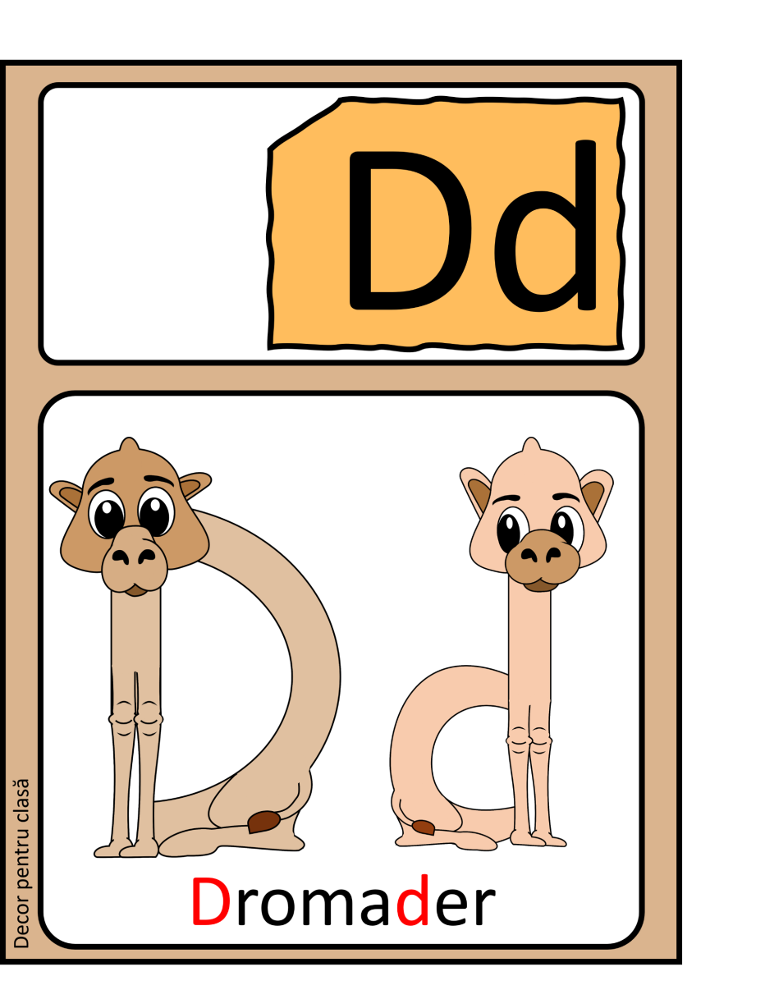
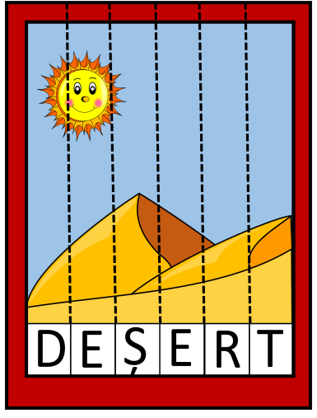
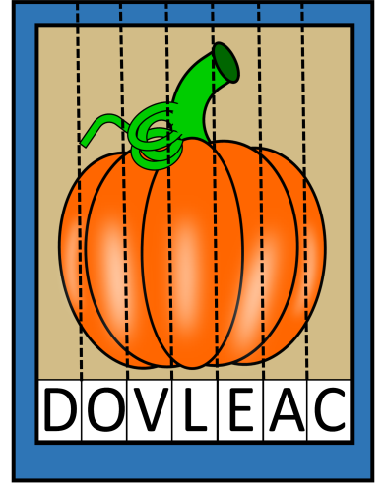
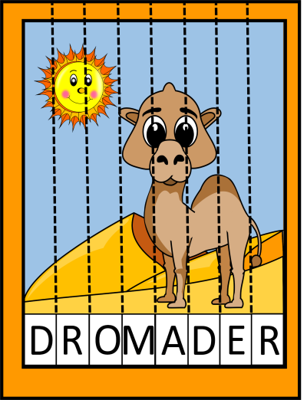


LITERELE D/d
DISCIPLINA: Limbaj mimico-gestual/Limbaj Braille
Ciclul gimnazial – Învățământ special
Un material realizat de către prof. psihopedagog Corcheș Silvia Anca
FIȘE DE LUCRU ȘI DECOR PENTRU CLASĂ

Slide 2
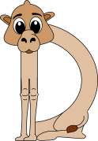



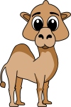




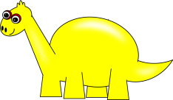


NOTĂ DE PREZENTARE
Acest material se găsește, într-o formă simplificată și pe site-ul http://teachers-make.com, fiind destinat elevilor cu C.E.S., în general. În cei aproape 5 ani de activitate http://teachers-make.com a produs materiale, începând cu perioada de desfășurare a activității instructiv-educative în online (în pandemie), care și-au dovedit utilitatea și aplicabilitatea pentru elevi cu diferite tipuri de dizabilități. Cele mai multe feed-back-uri pozitive există de la părinții și specialiștii care lucrează cu copiii cu TSA și Sindrom Down.
O particularitate a Curriculum-ului pentru elevii cu Dizabilități senzoriale multiple/surdocecitate constă în faptul că atât competențele generale, cât și cele specifice sunt concepute pe cicluri de învățământ (ciclul primar – clasele pregătitoare-clasa a IV-a; ciclul gimnazial – clasele a V-a-a X-a) din cauza nivelului crescut de eterogenitate, al particularităților de dezvoltare psiho-fizică al elevilor unei clase. Pornind de la această particularitate a Curriculum-ului pentru Dizabilități senzoriale multiple/surdocecitate, unul dintre criteriile de bază în conceperea și realizarea materialelor didactice de către echipa teachers-make a fost stabilirea a 2-3 nivele de complexitate a sarcinilor de lucru, precum și modalități diferențiate și adaptate de accesare a aceleiași informații/sarcini de lucru, în funcție de posibilitățile și nevoile de dezvoltare ale elevilor unei clase. Prin urmare, fișele de lucru pot fi utilizate fie cu întreaga clasă, în funcție de nivelul de dezvoltare al fiecăruia dintre elevi, fie cu același elev, în stadii diferite ale formării și dezvoltării unor cunoștințe, deprinderi sau abilități.
Materialul de față este destinat elevilor aflați în ciclul gimnazial și prezintă un număr mai mare de fișe de lucru color decât materialul care se găsește pe site-ul teachers-make.com (https://teachers-make.com/2024/10/22/literele-d-d-un-material-realizat-de-catre-prof-psihopedagog-corches-anca/?fbclid=IwY2xjawGRl-9leHRuA2FlbQIxMAABHdYVz9iiUKqD2melzfJRNHfiOfGjMwbNWS_QTC1qGQsdPUuMprKocXMbAQ_aem_aZ2hNDZpk2NasbdCxAzDpA). În varianta color fișele de lucru sunt mult mai accesibile, ca design, elevilor cu deficiențe de vedere (ambliopie). Prezentarea fișelor cu același conținut, în variantă alb-negru și color, permite cadrelor didactice, terapeuților sau părinților să aleagă varianta cea mai potrivită pentru nevoile și posibilitățile de dezvoltare ale copilului cu C.E.S./dizabilități senzoriale multiple, precum și cu dotările la care au acces. Se recomandă plastifierea paginilor/slide-urilor care conțin decorul pentru clasă sau implică sarcini de trasare a literelor D/d, precum și a celor care conțin imaginile puzzle. Acest lucru va permite utilizarea materialului o vreme mai îndelungată. În plus, copiii găsesc distractiv și motivant faptul că pot șterge și rescrie aceleași fișe. În varianta plastifiată, se poate scrie pe ele cu orice carioca și se șterge ușor cu spirt.
În forma adaptată, materialul se adresează elevilor cu Dizabilități Senzoriale Multiple și face parte dintr-un sistem de lecții care implică demersuri integrate de abordare a conținuturilor învățării. Modul de concepere al materialului are la bază principiile de funcționare ale memoriei și gândirii, fundamentându-se pe modul de operare al celor două procese psihice cu rol primordial în învățare.
Structurarea conținuturilor învățării are la bază un mini-program de antrenament cognitiv care implică parcurgerea următoarelor etape:
Oferirea de ”ancore mnezice” – prin intermediul unei povești animate și o imagine decor pentru clasă cu literele D/d pornind de la imagini reprezentative ale poveștii;
Recunoașterea noilor conținuturi ale învățării (literele D/d);
Reproducerea noilor conținuturi (fișe de lucru concepute pe nivele diferite de dificultate, de la cele care implică elemente de pregrafie, până la nivele a căror complexitate crește gradual, în funcție de nevoile și posibilitățile de dezvoltare ale elevilor clasei);
Antrenarea operațiilor gândirii de analiză și sinteză – fișe de lucu care au ca sarcină identificarea poziției literei D în cadrul unor cuvinte, completarea unor cuvinte cu litera/silaba care lipsește, despărțirea în silabe, jocuri puzzle;

Slide 3


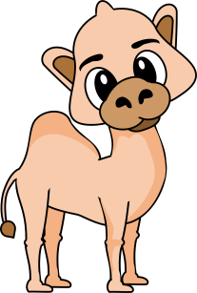
Materialul cuprinde o serie de adaptări menite sa faciliteze învățarea în cazul elevilor cu Dizabilități Senzoriale Multiple, între care amintim:
Poveste audio-video ”Discuții în desert – o poveste a literelor D/d” -https://www.youtube.com/watch?v=oEg5rRcfdj0 ;
Literele D/d - decor pentru clasă - conține imagini reprezentative din cadrul poveștii;
Imagini cu contur îngroșat;
Nivel de complexitate diferit al conținutului fișelor de lucru;
Aceleași fișe de lucru prezentate în format alb-negru și color, astfel încât să faciliteze percepția vizuală pentru elevii cu ambliopie;
Fișe de lucru care implică sarcini de lucru adaptate (încercuiește/colorează litera/silaba care lipsesc), pentru elevii care pot citi un cuvânt, dar cauza unor afecțiuni neurologice nu pot scrie;
Fișe de lucru pentru elevii care se află în diferite etape ale însușirii deprinderilor de citire-scriere;
În vederea facilitării învățării pentru elevii cu dizabilități senzoriale multiple a fost creat un joc pe platforma educațională Kahoot. Jocul se numește ”Unde se găsește litera D?” și este conceput sub forma unui quiz. Există 2 variante de accesare a acestui joc, după ce v-ați creat un cont de Kahoot:
Varianta 1 de accesare a jocului:
https://create.kahoot.it/details/be4597bf-9498-4a8f-be87-b7046cda4356
Pași de parcurs după accesarea linkului:
Apăsați butonul HOST LIVE
Apăsați START
Introduceți codul PIN generat de Kahoot
Introduceți un nickname
Apăsați butonul START
Varianta 2 de accesare a jocului:
https://kahoot.it/challenge/?quiz-id=be4597bf-9498-4a8f-be87-b7046cda4356&single-player=true
Pași de parcurs după accesarea link-ului:
Introduceți un nickname
Apăsați butonul OK,go!
!
ATENȚIE
Pentru a putea utiliza fișele de lucru care implică trasarea de litere este necesar să instalați pe device-ul dumneavoastră fonturile CODYSTAR și DotNess. Acestea sunt fonturi gratuite pe care le puteți descărca de pe internet. După descărcarea fonturilor și instalarea în dispozitivul dv. este necesar să dați restart dispozitivului

Slide 4

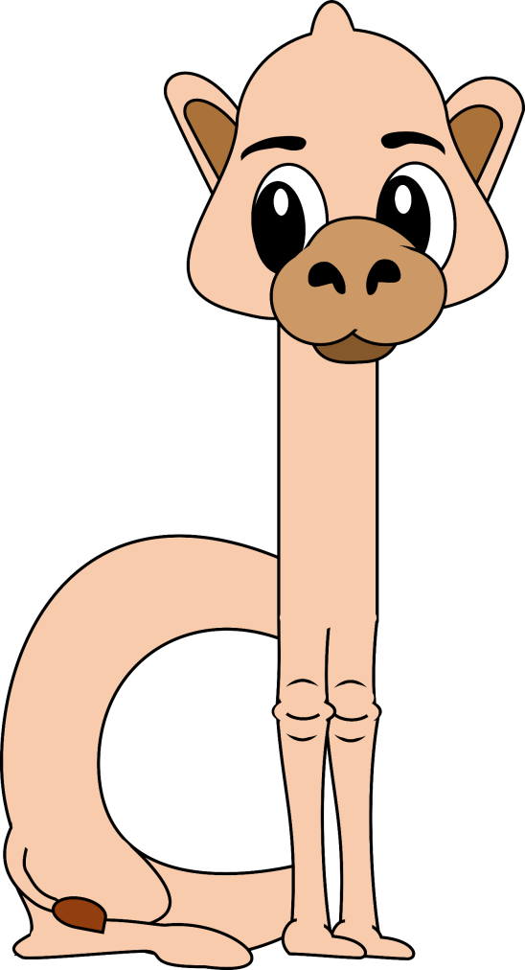
Dd
Decor pentru clasă
Dromader

Slide 5

NUME:………………………………………………………………………………………….
Plasează în cerculețele goale bile de plastilină,/semințe/cocoloașe de hârtie creponată, etc., urmând traseul literei D.

Slide 6

NUME:………………………………………………………………………………………….
Plasează în cerculețele goale bile de plastilină,/semințe/cocoloașe de hârtie creponată, etc., urmând traseul literei d.

Slide 7


NUME:………………………………………………………………………………………….
Plasează în cerculețele goale bile de plastilină,/semințe/cocoloașe de hârtie creponată, etc., urmând traseul literelor D și d.

Slide 8
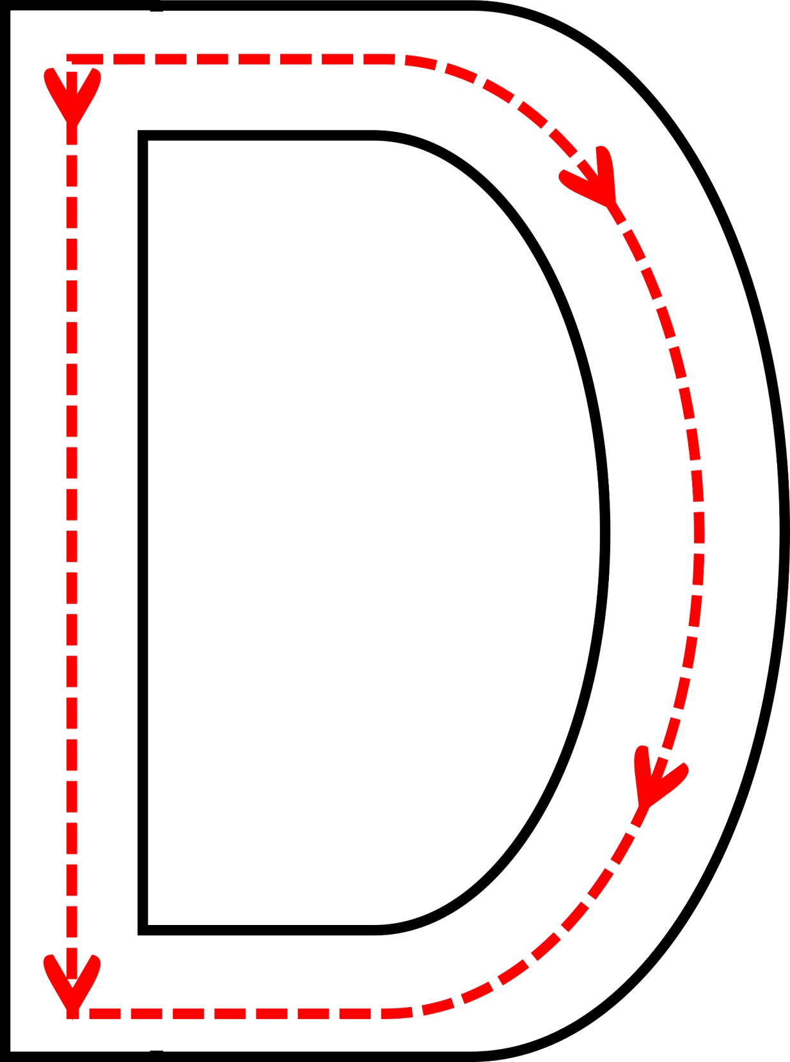
NUME:
Trasează litera D urmând traseul punctat.

Slide 9
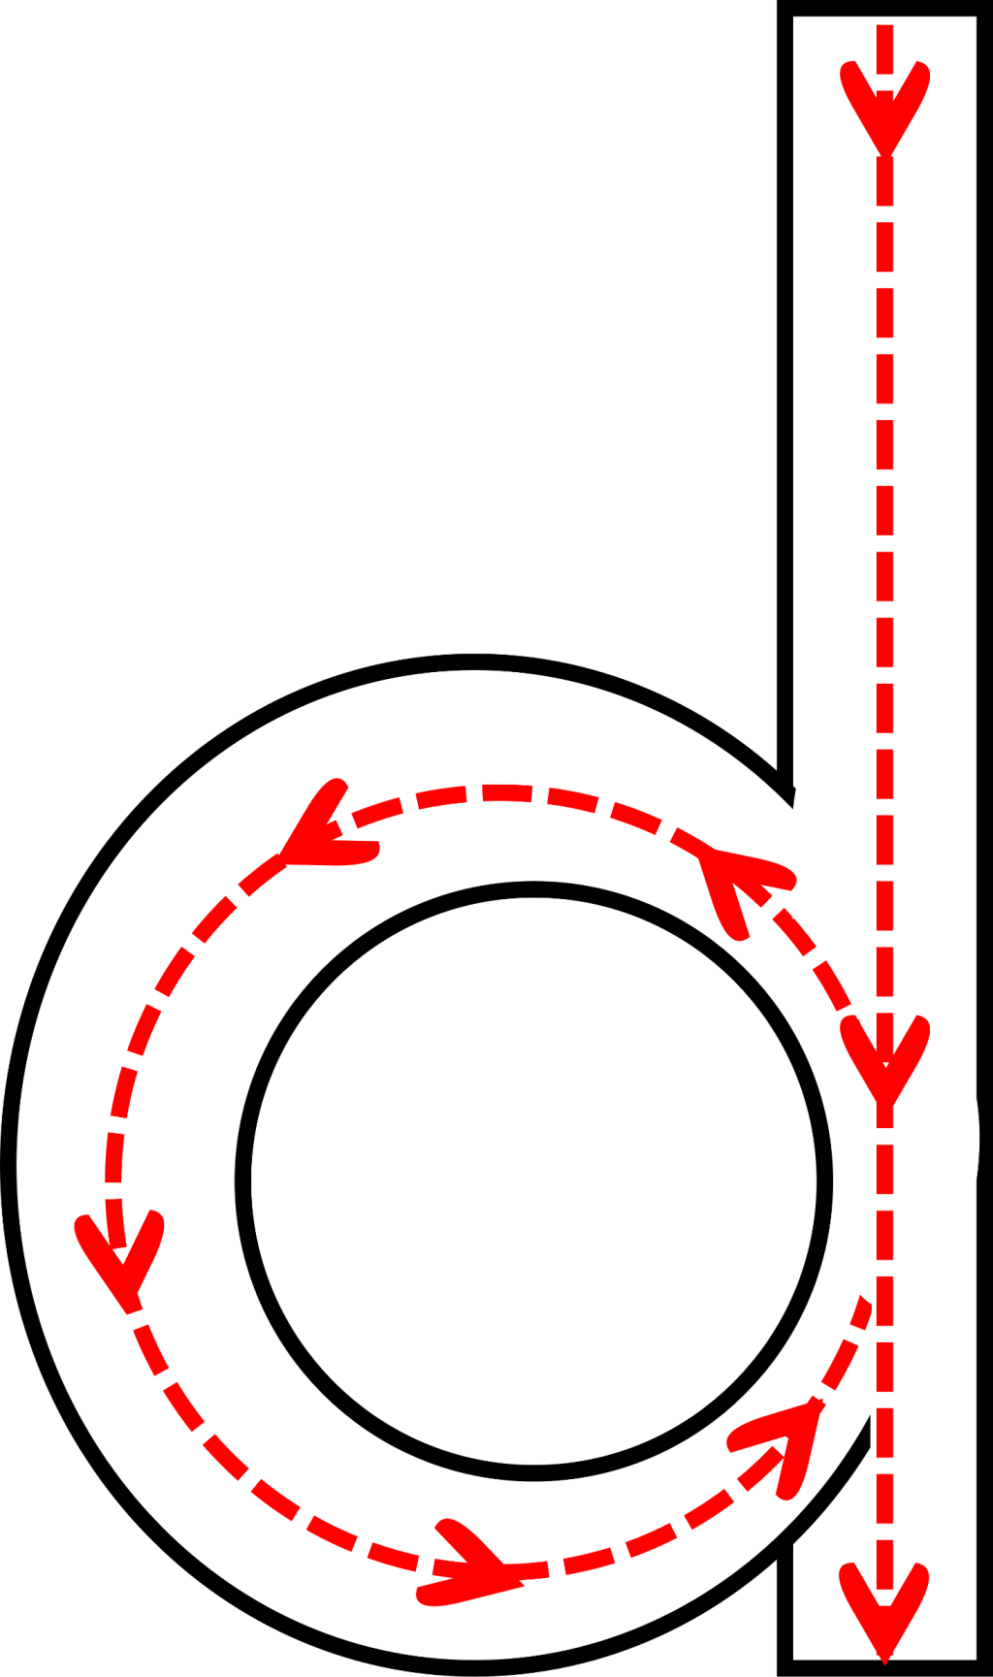
NUME:
Trasează litera d urmând traseul punctat.

Slide 10



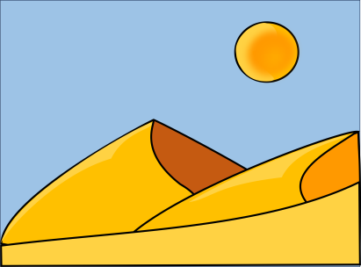


e de la dromader.
e de la deșert.
e de la dovleac.

Slide 11
NUME:………………………………………………………………………………….
DATA:……………………………………………………………………………………..
Încercuiește cu albastru toate literele D și cu roșu toate literele d.
d
L
D
C
G
B
d
D
N
d
V
d
d
b
D
R
d

Slide 12
NUME:………………………………………………………………………………….
DATA:……………………………………………………………………………………..
Trasează litera D urmărind conturul punctat.
D
D
D
D
D
D
D
D
D
D
D
D
D
D
D
D
D
D
D
D

Slide 13
NUME:………………………………………………………………………………….
DATA:……………………………………………………………………………………..
Trasează litera d urmărind conturul punctat.
d
d
d
d
d
d
d
d
d
d
d
d
d
d
d
d
d
d
d
d

Slide 14



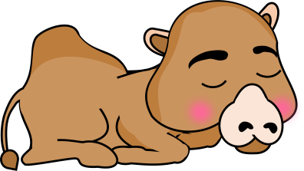
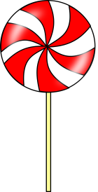





NUME:………………………………………………………………………………….
DATA:……………………………………………………………………………………..
Scrie cuvintele urmărind conturul punctat.
DOVLEAC
DROMADER
DESERT
DOARME
DULCIURI

Slide 15

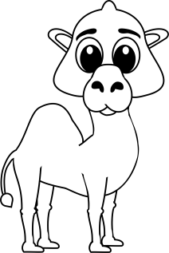
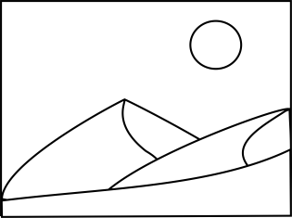
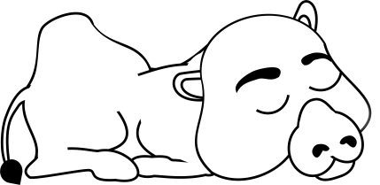
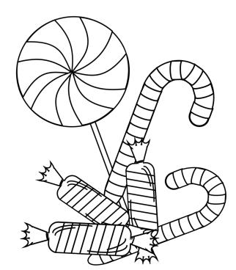
NUME:………………………………………………………………………………….
DATA:……………………………………………………………………………………..
Scrie cuvintele urmărind conturul punctat.
DOVLEAC
DROMADER
DESERT
DOARME
DULCIURI

Slide 16

NUME:………………………………………………………………………………….
DATA:……………………………………………………………………………………..
Scrie cuvintele urmărind conturul punctat.
dovleac
dromader
desert
doarme
dulciuri

Slide 17
NUME:………………………………………………………………………………….
DATA:……………………………………………………………………………………..
Scrie cuvintele urmărind conturul punctat.
dovleac
dromader
desert
doarme
dulciuri

Slide 18

NUME:………………………………………………………………………………….
DATA:……………………………………………………………………………………..
Unește imaginile cu cuvintele potrivite.
DEȘERT
DOVLEAC
DULCIURI
DROMADER
DOARME

Slide 19
NUME:………………………………………………………………………………….
DATA:……………………………………………………………………………………..
Unește imaginile cu cuvintele potrivite.
DEȘERT
DOVLEAC
DULCIURI
DROMADER
DOARME

Slide 20




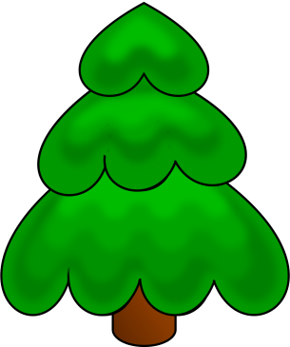
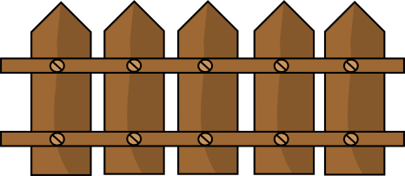
NUME:………………………………………………………………………………….
DATA:……………………………………………………………………………………..
Completează cuvintele cu litera care lipsește.
_ ROMADER
ACA _ EA
CA_OU
_ EȘERT
GAR _
BRA _

Slide 21



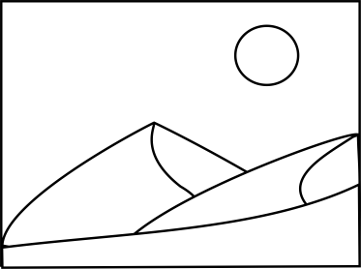
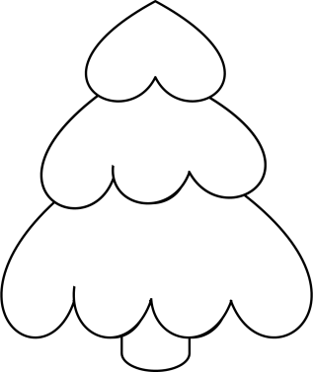
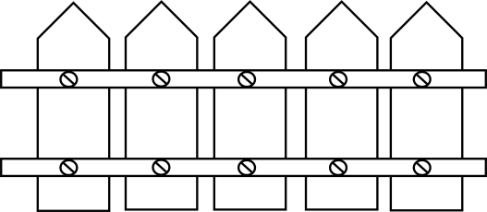
NUME:………………………………………………………………………………….
DATA:……………………………………………………………………………………..
Completează cuvintele cu litera care lipsește.
_ ROMADER
ACA _ EA
CA_OU
_ EȘERT
GAR _
BRA _

Slide 22


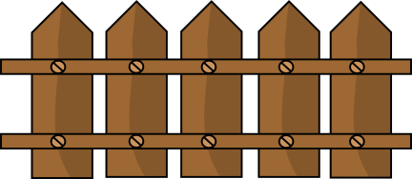

NUME:………………………………………………………………………………….
DATA:……………………………………………………………………………………..
Completează cuvintele cu literele care lipsesc.
_ ROMADER
ACA _ EA
Z
A
D
D
U
T
CA_OU
_ EȘERT
D
F
G
M
D
V
GAR _
BRA _
S
D
O
L
E
D

Slide 23





NUME:………………………………………………………………………………….
DATA:……………………………………………………………………………………..
Completează cuvintele cu silabele care lipsesc.
CA _ _ _
ACA _ _ _
DROMA _ _ _
_ _ _ _
_ _ _ _
_ _ ȘERT

Slide 24





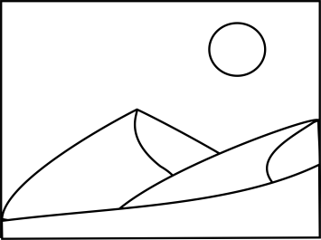
NUME:………………………………………………………………………………….
DATA:……………………………………………………………………………………..
Completează cuvintele cu silabele care lipsesc.
CA _ _ _
ACA _ _ _
DROMA _ _ _
_ _ _ _
_ _ _ _
_ _ ȘERT

Slide 25



NUME:………………………………………………………………………………….
DATA:……………………………………………………………………………………..
Desparte în silabe următoarele cuvinte.
DROMADER
_ _ _ _ _ _ _ _
DEȘERT
_ _ _ _ _ _
DOVLEAC
_ _ _ _ _ _ _

Slide 26


NUME:………………………………………………………………………………….
DATA:……………………………………………………………………………………..
Desparte în silabe următoarele cuvinte.
DROMADER
_ _ _ _ _ _ _ _
DEȘERT
_ _ _ _ _ _
DOVLEAC
_ _ _ _ _ _ _

Slide 27










1
Colorează literele respectând modelul.
2
Colorează cerculețul care corespunde poziției sunetului/literei D.
GARD
DROMADER
CADOU
DUDE
BRAD
DEȘERT

Slide 28
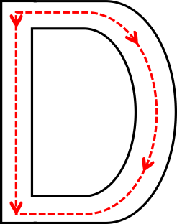


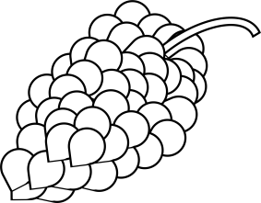


1
Trasează și colorează literele.
2
Colorează cerculețul care corespunde poziției sunetului/literei D.
GARD
DROMADER
CADOU
DUDE
BRAD
DEȘERT

Slide 29
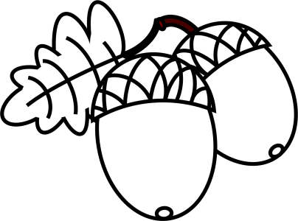

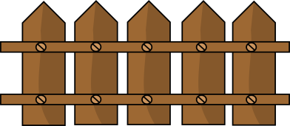


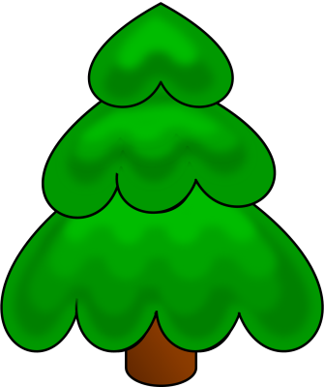

Numește obiectul. Scrie în prima casetă litera/grupul de litere cu care începe, în caseta din mijloc numărul de silabe pe care îl are cuvântul, iar în ultima casetă numărul de litere care alcătuiesc cuvântul.
2

Slide 30

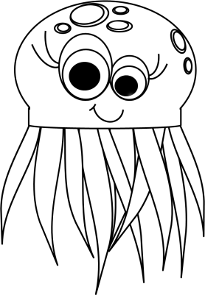
Numește obiectul. Scrie în prima casetă litera/grupul de litere cu care începe, în caseta din mijloc numărul de silabe pe care îl are cuvântul, iar în ultima casetă numărul de litere care alcătuiesc cuvântul.
2

Slide 31
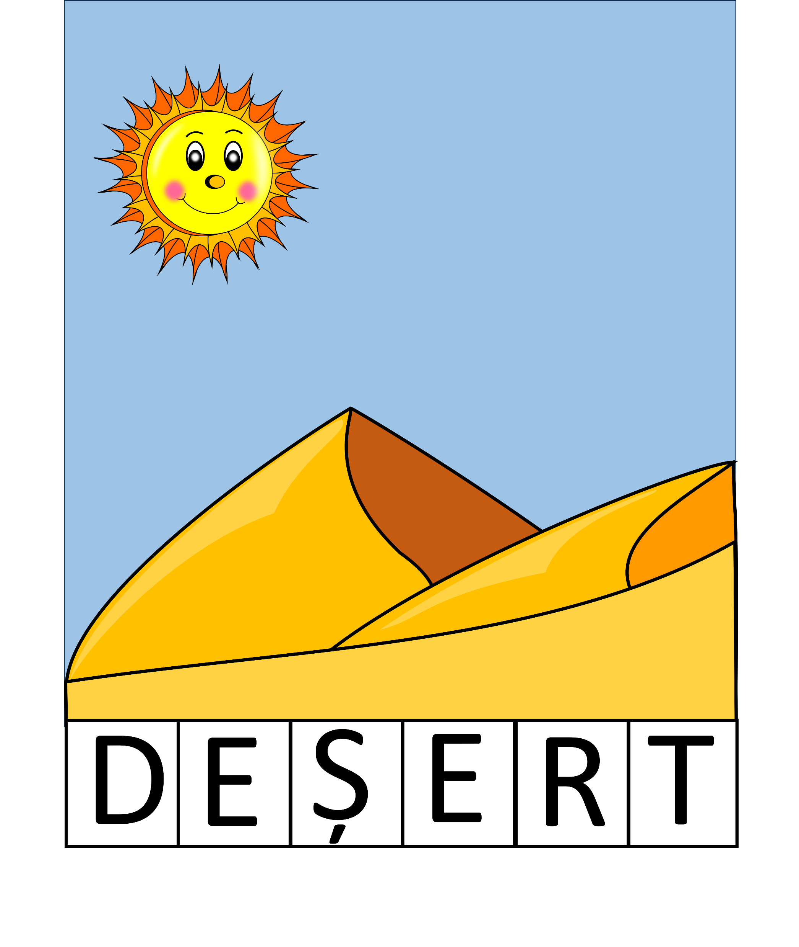

Slide 32
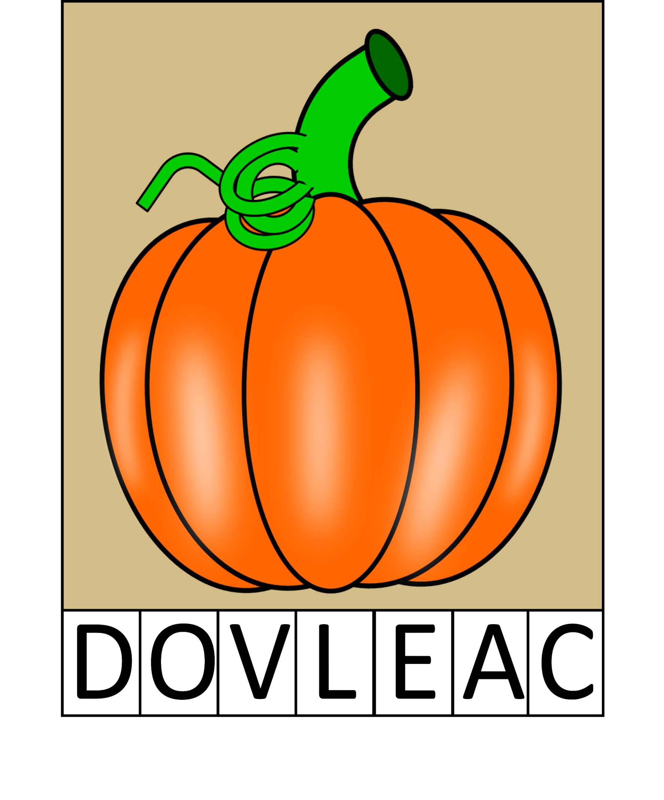

Slide 33
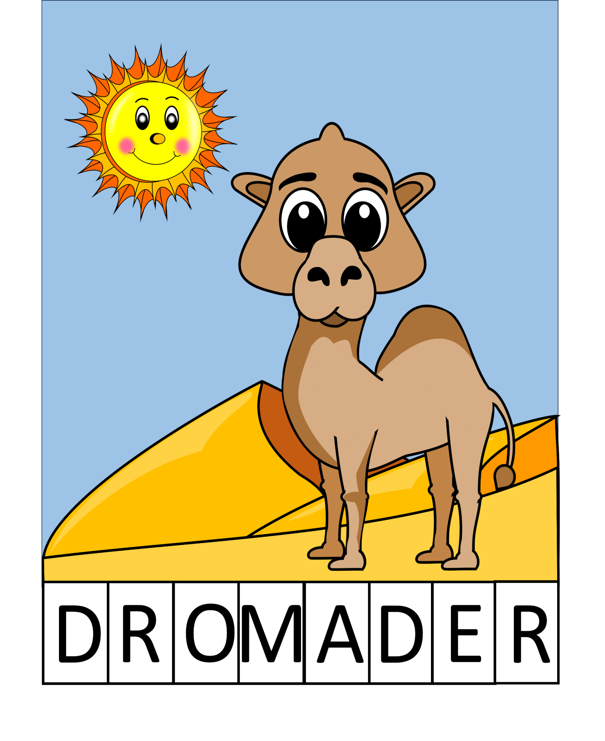

Slide 34


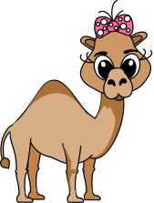






Cliparturile utilizate pentru crearea acestui material sunt realizate de către profesor psihopedagog CORCHEȘ SILVIA ANCA.
Sugestii de activități și materiale didactice adaptate pentru elevii care prezintă Dizabilități Senzoriale Multiple se găsesc și pe pagina de Facebook a grupului educațional - Little Bumble-bees Class https://www.facebook.com/groups/582218442766264/posts/1102929124028524/

